Slide 1
BAB 5 SENI RUPA TERAPAN NUSANTARA
Penerbit Erlangga

Slide 2

Standar Kompetensi | Kompetensi Dasar
1. Mengapresiasi karya seni rupa. | 1.1 Mengidentifikasi keunikan gagasan dan teknik dalam karya seni rupa terapan. 1.2 Menampilkan sikap apresiatif terhadap keunikan gagasan dan teknik dalam karya seni rupa terapan di wilayah Nusantara.

Slide 3
PERIODISASI SENI RUPA INDONESIA
Seni Rupa Indonesia Zaman Prasejarah
Ciri-ciri khusus seni Indonesia zaman prasejarah:
Berfungsi sebagai media kegiatan agama dan kepercayaan.
Kebudayaan agraris menentukan bentuk-bentuk ungkapan simbolik dan abstrak.
Sudah mengenal teknik pekerjaan kayu, batu, dan perunggu.
Memiliki ornamen dengan nilai dekoratif yang memperlihatkan motif perlambangan, motif geometris, serta motif flora dan fauna.
Ragam hiasnya relatif sederhana dan tidak rumit.

Slide 4
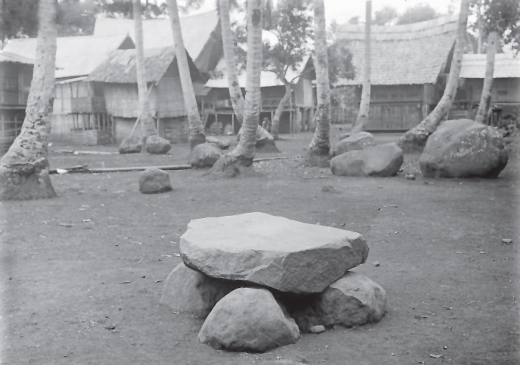
Hasil kebudayaan di zaman prasejarah, misalnya kapak genggam, mata tombak dari tulang dan tanduk binatang lukisan di gua, batu gosok atau batu asah di gua pakaian dari kulit kayu, gelang, kalung, manik-manik, cincin dari batu, gerabah, kapak persegi, kapak lonjong, dan kapak bahu.
Dolmen

Slide 5
Seni Rupa Indonesia Zaman Klasik
Tahapan proses akulturasi kebudayaan:
Proses peniruan
Proses penyesuaian
Proses penguasaan
Seni zaman klasik memiliki ciri-ciri:
Seni feodal-agraris yang berpusat di kerajaan-kerajaan.
Berlandaskan kehidupan agama .
Pedoman-pedoman seni bersumber dari peraturan hukum agama (silpasastra).
Hasil kompromi budaya India dengan budaya Indonesia.

Slide 6
Karya seni rupa zaman klasik:
Prasasti (tulisan atau gambar yang diukir di atas batu besar)
Prasasti peninggalan Kerajaan Tarumanegara: Prasasti Ciareteun, Prasasti Jambu, Prasasti Tugu.
Prasasti peninggalan Kerajaan Sriwijaya: Prasasti Talang Tuo, Prasasti Kedukan Bukit, Prasasti Telaga Batu, Prasasti Kota Kapur, Prasasti Karang Berahi.
Prasasti peninggalan Kerajaan Mataram Kuno: Prasasti Canggal.
Prarasti peninggalan Kerajaan Kunjahuran: Prasasti Adityawarman.

Slide 7
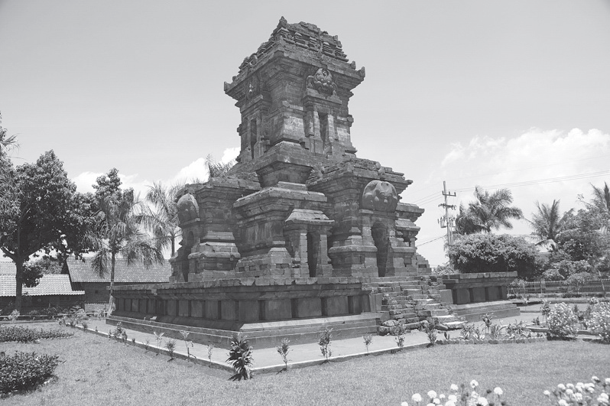
Candi
Candi di Jawa Tengah: Candi Dieng, Candi Gedongsongo, Candi Selagriya, Candi Kalasan, Candi Borobudur, Candi Prambanan.
Candi di Jawa Timur: Candi Kidal, Candi Tumpang, Candi Singasari, Candi Jabung, Candi Penataran.
Arca/Patung
Candi Singasari

Slide 8
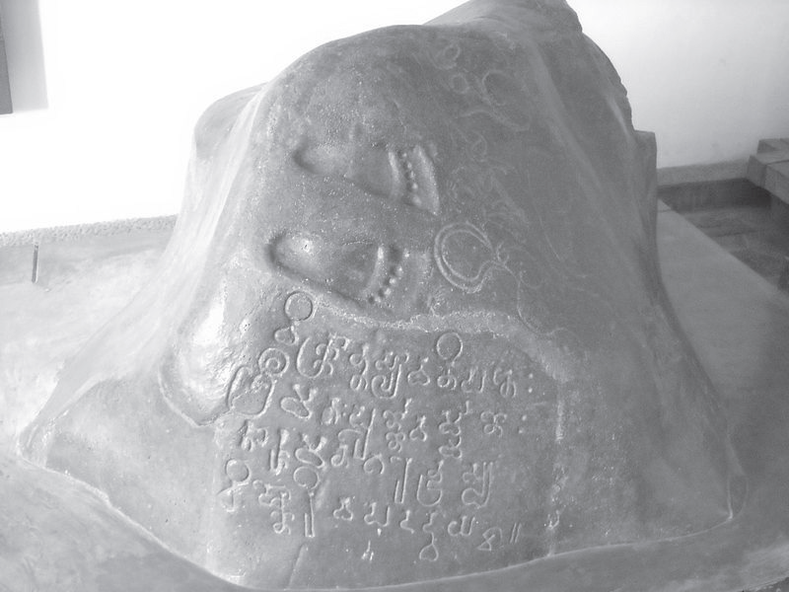
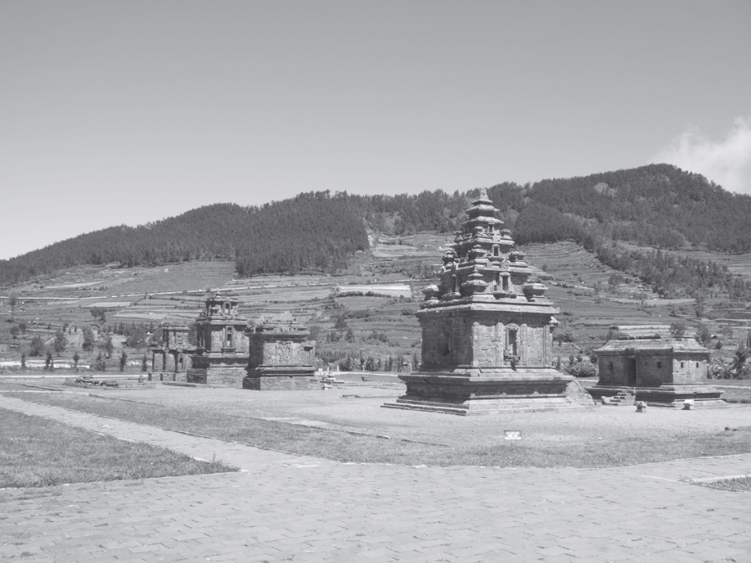
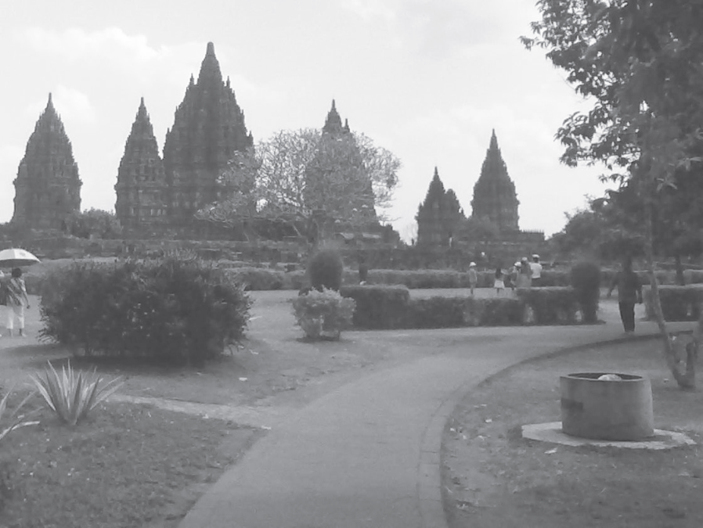
Prasasti Ciareteun
Candi Arjuna
Candi Prambanan

Slide 9
Seni Rupa Indonesia Periode Islam
Seni Bangunan (Arsitektur)
Masjid
Istana
Seni Hias
Terlihat pada ukiran di bagian pintu masjid dan relief yang terdapat pada Masjid Mantingan, Gresik, dan Cirebon. Motif hias kaligrafi juga terlihat di masjid-masjid, terutama untuk menyamarkan bentuk-bentuk makhluk hidup secara naturalis.

Slide 10
Seni Kerajinan
Tradisi lama sebagai bangsa yang sudah biasa menghasilkan benda-benda kerajinan juga berlanjut pada zaman Islam. Beberapa jenis kerajinan bahkan mencapai puncak penyempurnaan, bentuknya semakin halus karena perkembangan teknologi.

Slide 11
NIRMANA
Pengertian Nirmana
Kata nirmana berasal dari bahasa Sanskerta, nir, yang berarti tidak dan manna, yang berarti jiwa. Nirmana merupakan kajian seni rupa yang berfokus pada unsur-unsur seni rupa, serta cara penyusunan dan penggabungannya, sehingga menghasilkan karya yang memiliki nilai keindahan.
Berdasarkan jenisnya, nirmana terbagi menjadi 2, yaitu nirmana dua dimensi (datar/dwimatra) dan nirmana tiga dimensi (ruang/trimatra).

Slide 12
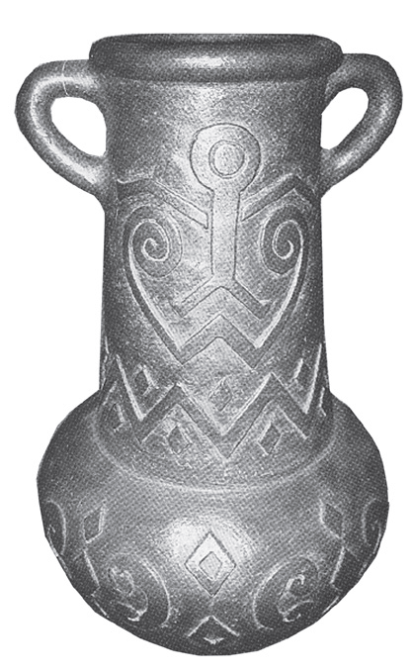
Unsur-unsur Seni Rupa
Garis
Bidang/raut
Warna
Tekstur
Gelap terang
Ruang

Slide 13
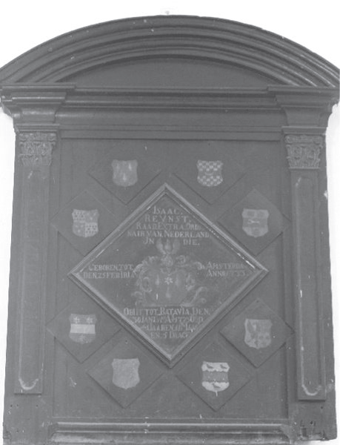
Prinsip-prinsip Nirmana
Kesatuan (Unity)
Keserasian (Harmony)
Irama (Rhythm)
Dominasi (Domination)
Keseimbangan (Balance)
Kesebandingan (Proportion)

